Slide 1
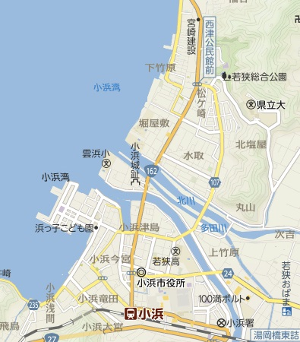
お申込み FAX 0776-20-0679
（E-mail kankyou@pref.fukui.lg.jp）
スポーツGOMI拾い大会in小浜 申込書
チーム名 |  |  | 代表者の連絡先（必ずご記入ください）
ふりがな（ ） |  |  | 住所 | 〒
 |  |  | TEL | 携帯電話番号など緊急時の連絡先
 |  |  | Email
参加者の氏名 |  | 年齢 | 性別 | 連絡事項
１ | ふりがな（ ） <代表者>
２ | ふりがな（ ）
３ | ふりがな（ ）
４ | ふりがな（ ） |  |  | ※中止の場合、連絡は早朝となります。確実に連絡のつく電話番号をご記入ください。 ※同時募集中の審判スタッフは、お電話でお申し込みください。当日の準備・片づけなど、大会運営をお手伝いいただきます。
５ | ふりがな（ ）
ご提出いただいた皆様の個人情報は大会・競技の運営、連絡のみに使用し、その他の用途には一切使用いたしません。
集合場所
当日スケジュール
８：３０～９：００ 受付
９：００～９：４０ 会場移動・開会式
９：４０～１０：２０ 競技
１０：２０～１１：１０ 会場移動・集計・休憩
１１：１０～１１：３０ 結果発表、表彰式
実施場所
西津海岸
募集予定 先着２５組！
○ゴミ拾いの競技時間は40分間です。
○当日は動きやすい服装でご参加ください。（仮装オッケー！）
○ゴミ拾いの用具はご用意しております。
○お申し込み多数の場合は先着２５組といたします。
○小学生以下の参加については保護者（１名以上）との混合メンバーでご参加ください。
○雨天中止の場合は、当日７時３０分頃までにチーム代表者へ連絡いたします。

